Slide 1
Книгообеспеченность, статистика, комплектование. Как библиотекарю ими управлять? www.biblio-online.ru

Slide 2
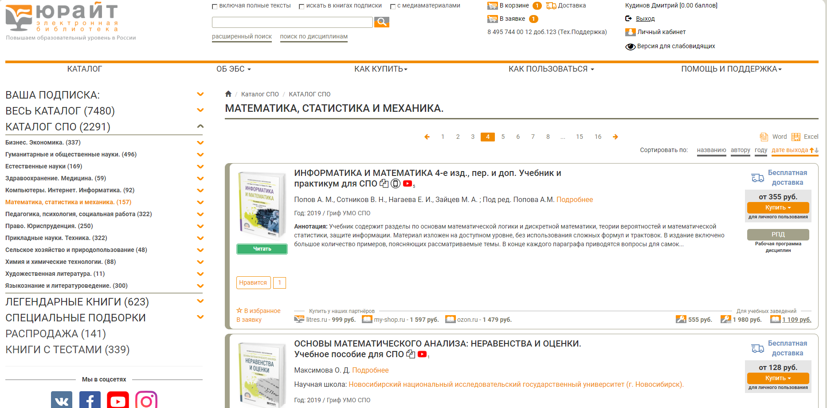
Инструменты управления в ЭБС Юрайт

Slide 3
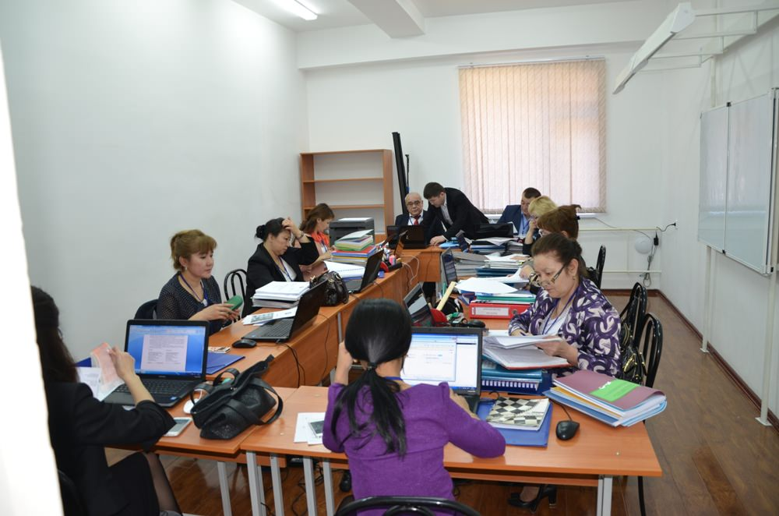
Проверка книгообеспеченности при аккредитации

Slide 4
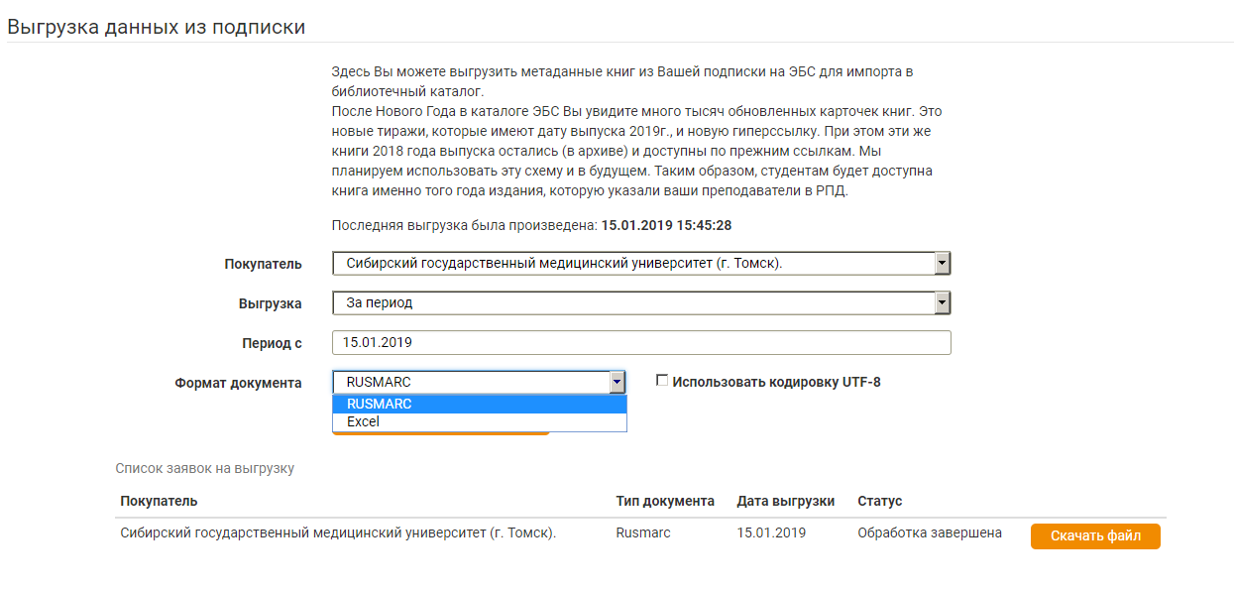
Связать каталог в ЭБС и АБИС. Единое поисковое окно
Выгрузить полный каталог подписки или новинки за любой период.
Включая архивные записи за 5 лет.

Slide 5
Проходят годы… ссылки на книги устаревают
Как проверить актуальность ссылок?

Slide 6
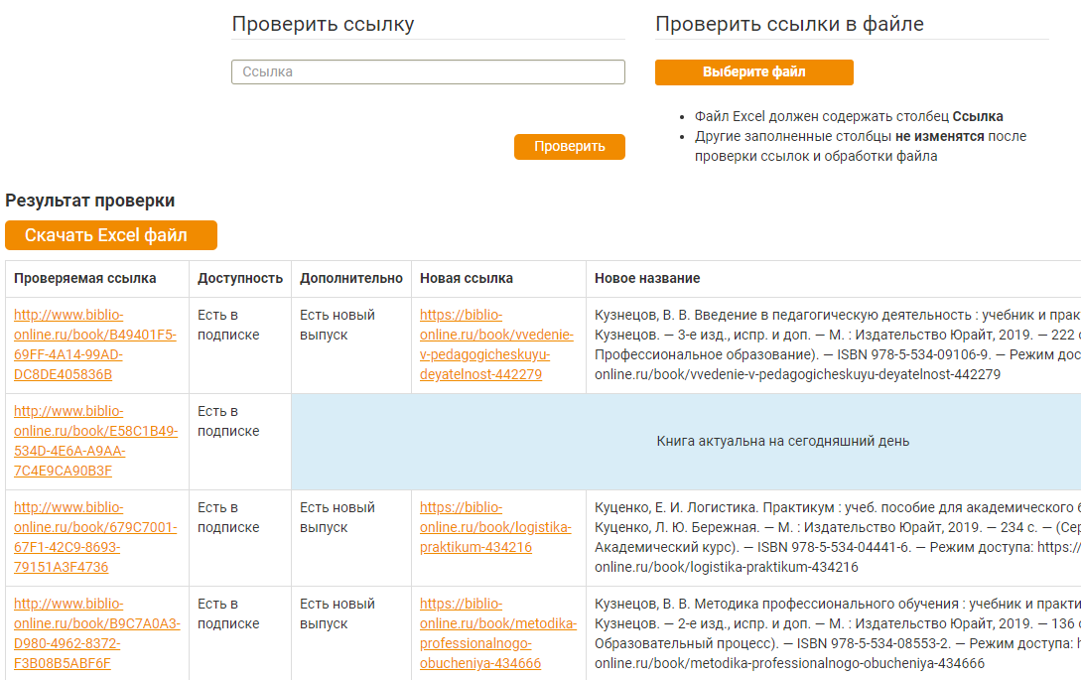
Проверить актуальность ссылок в любой момент
При загрузке файла в отчете сохранятся все ваши идентификаторы.
Доступно для роли «Библиотекарь» и «Преподаватель».

Slide 7
Во время подписки ни одна книга из ЭБС не пропадает!

Slide 8
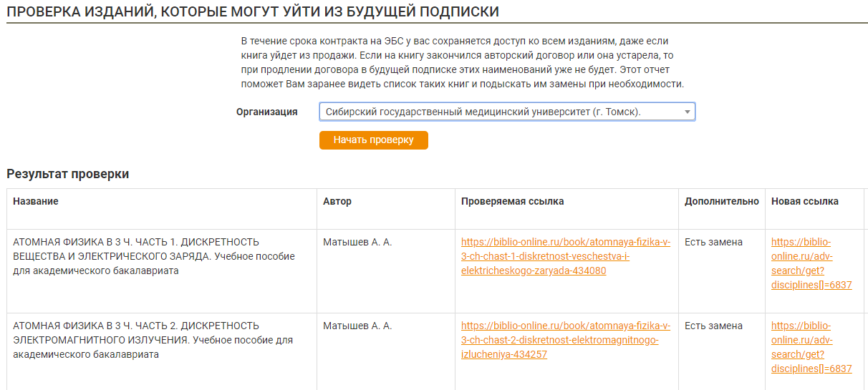
Всегда актуальные ссылки в РПД и каталоге
Отчет можно выгрузить в Excel.
Взамен выбывших книг – подборка изданий по дисциплине.
Автоматическая отправка отчета на почту администратору.

Slide 9
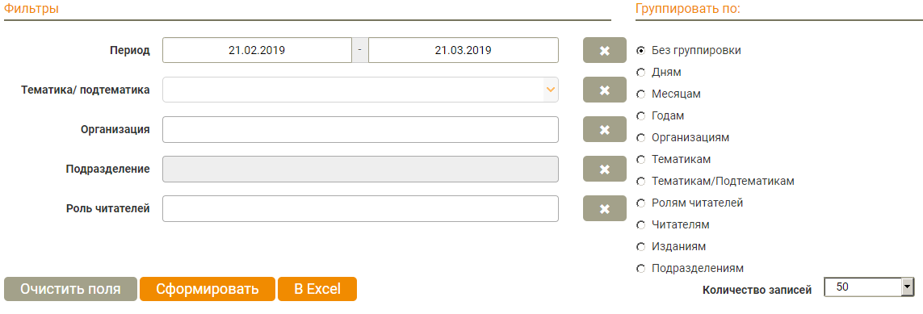
Управление статистикой
Добавлен отчет по «Подразделениям»

Slide 10
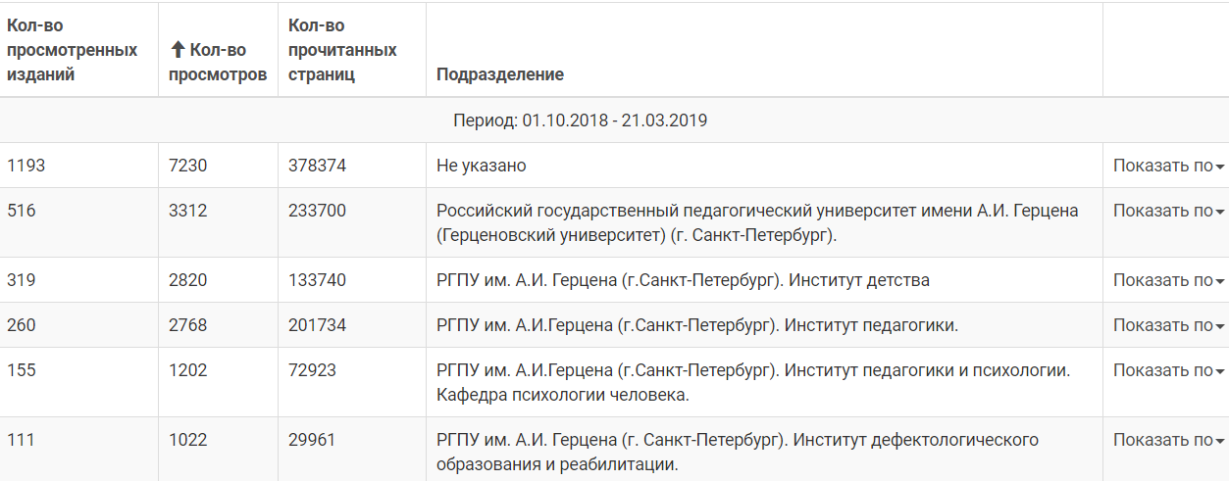
Группировка по Подразделениям
Позволяет видеть использование ЭБС кафедрами и факультетами

Slide 11
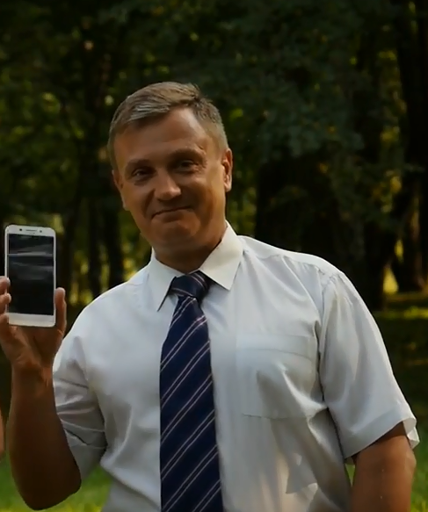
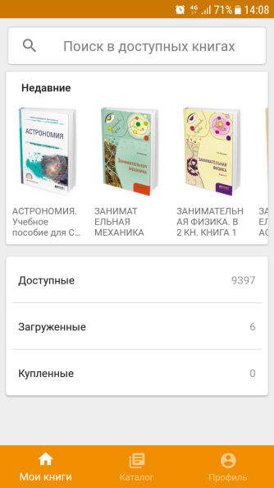
Будут добавлены в статистику:
Преподавателям – видеть своих студентов.
Данные из мобильного приложения (включая чтение офлайн).
Время, затраченное на изучение курса (чтение книги, просмотр видео, ответы на тесты)
Посещаемость???

Slide 12
Пополнение фонда частными лицами
НЕ ТРЕБУЕТСЯ ПЛАТНОЕ ПОДКЛЮЧЕНИЕ К ЭБС
https://biblio-online.ru/gift_certificates

Slide 13
6 книг

Slide 14
180 книг

Slide 15
>1500 книг. Подарили библиотекам участники Зимней Школы Преподавателя

Slide 16
Помогает взаимодействию с преподавателями

Slide 17
Выпускники тоже могут помочь

Slide 18
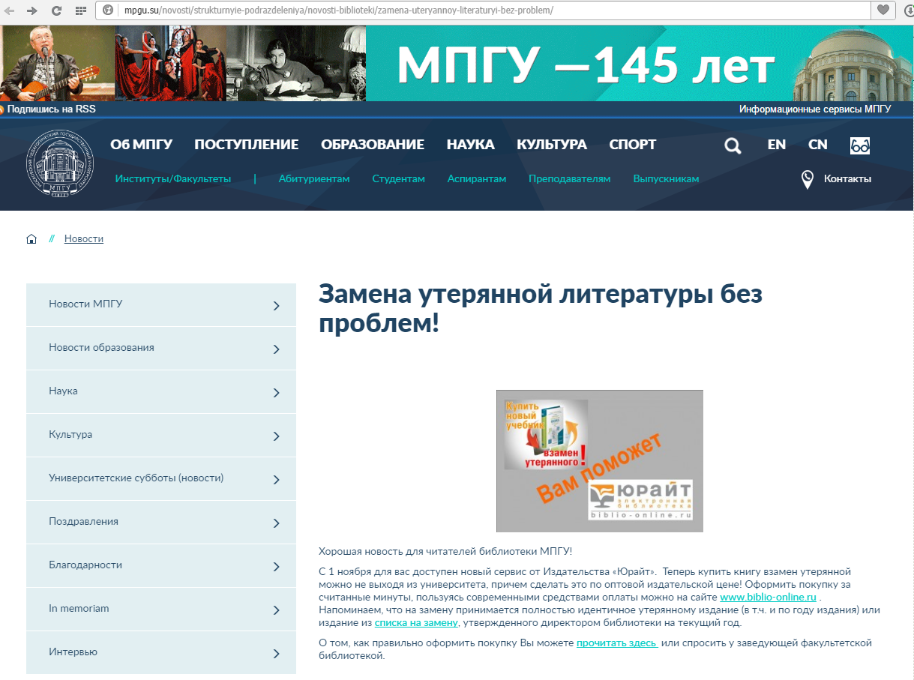
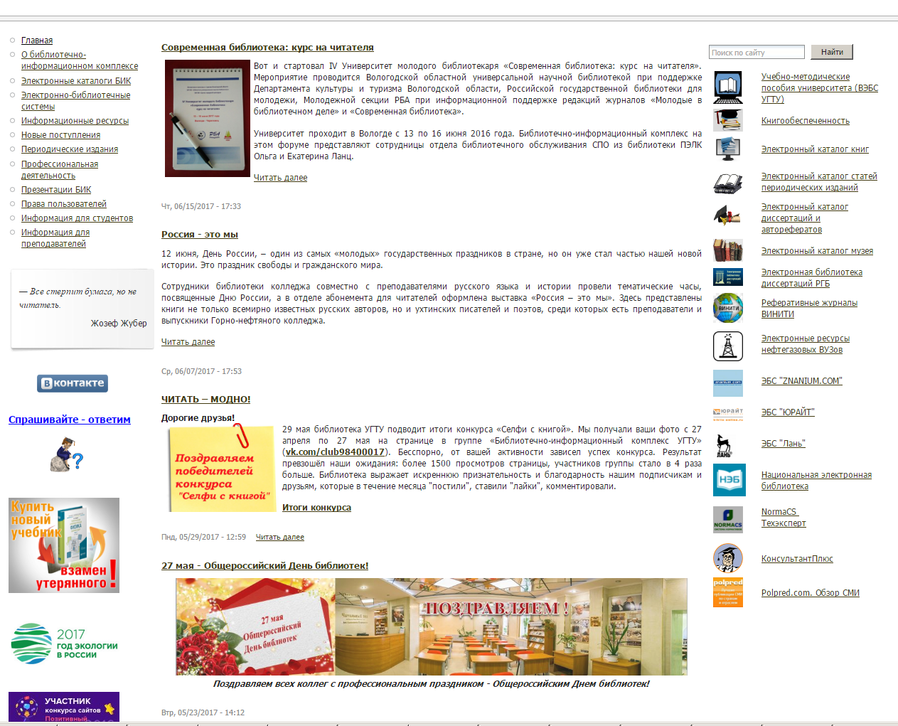
Когда можно применять?
Для замены утерянных читателями книг…
Notes:
Индивидуальная книжная полка

Slide 19
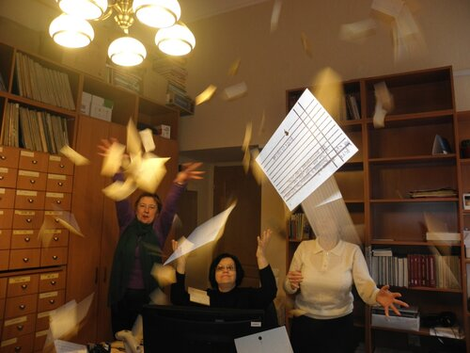
ЭБС Юрайт для библиотеки
Издательство «Юрайт» www.biblio-online.ru
kudinov@urait.ru +7(495) 744-00-12

